Slide 1
От норм ГТО – к олимпийским медалям!

Slide 2
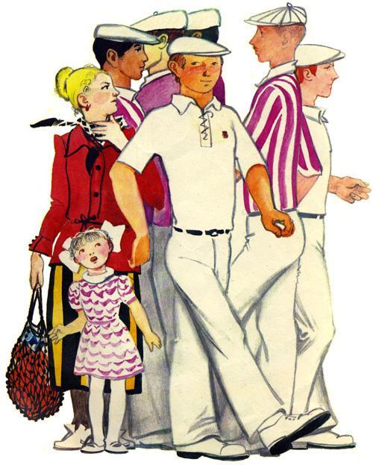

Slide 3
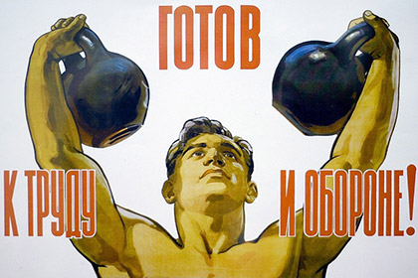
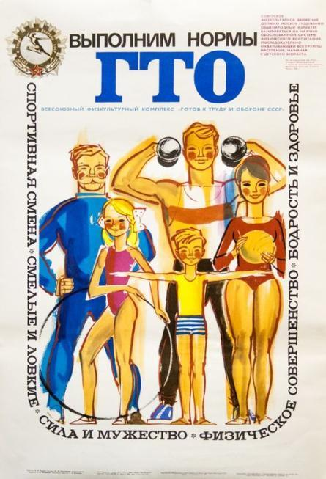
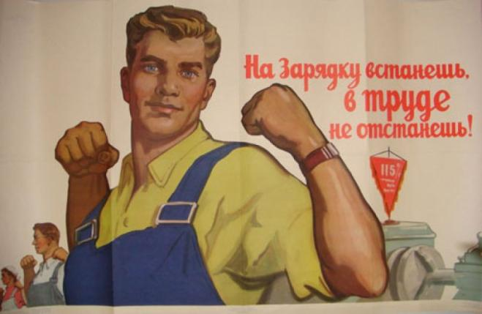
Простота и общедоступность физических упражнений и видов спорта, включенных в нормативы ГТО, их очевидная польза для укрепления здоровья сделали его популярным среди населения и особенно среди молодежи.

Slide 4
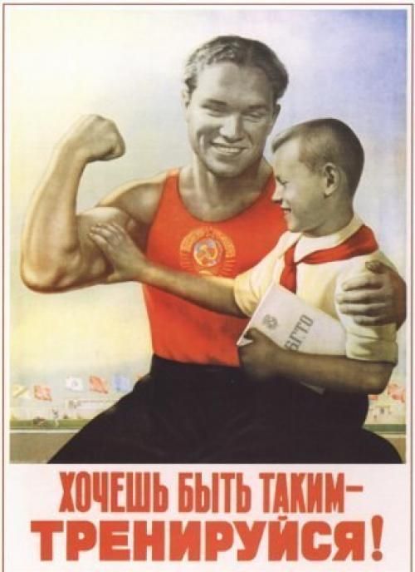
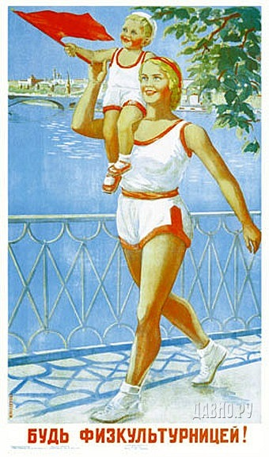
Что такое ГТО?
Общероссийское движение «Готов к труду и обороне» - программа физкультурной подготовки, которая существовала в нашей стране с 1931 года по 1991 год.

Slide 5
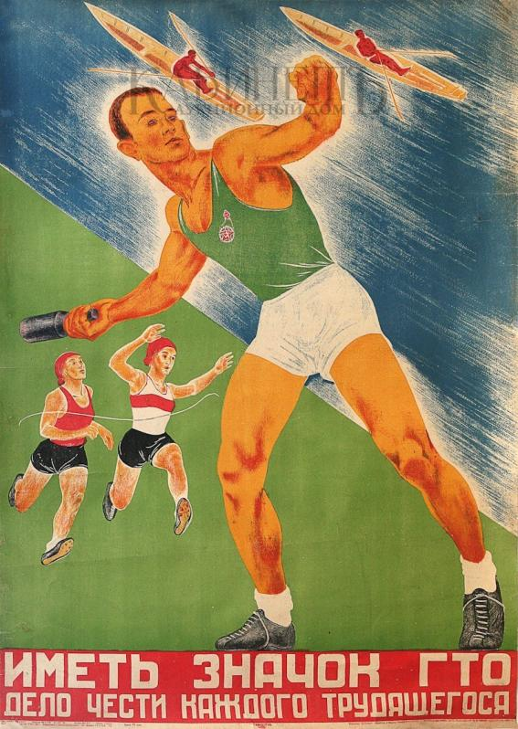
Что такое ГТО?
Охватывала население в возрасте от 10 до 60 лет.
Необходимо было сдать определенные нормативы по физ.подготовке.
Сдавать нужно было такие виды упражнений, как бег, прыжки в длину и в высоту, плавание, метание мяча, лыжные гонки, подтягивание на перекладине, стрельба, велокросс, туристский поход и др.

Slide 6
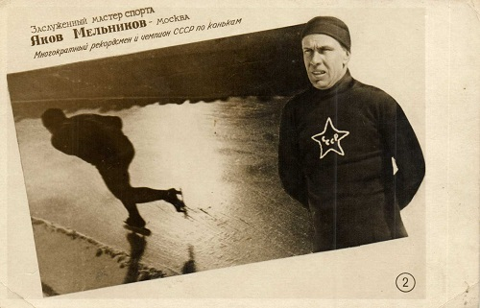
Первым обладателем знака ГТО I ступени стал знаменитый конькобежец Яков Федорович Мельников.

Slide 7
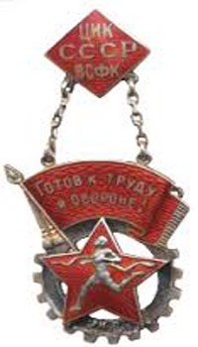
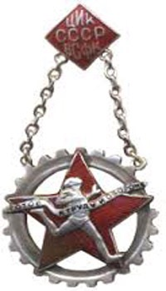
Значки ГТО 1931-1936 годов (I и II ступень).

Slide 8
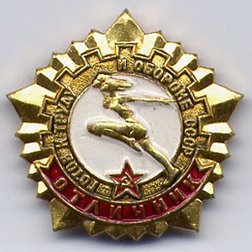
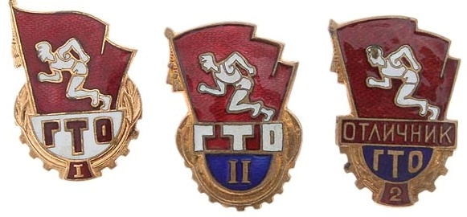
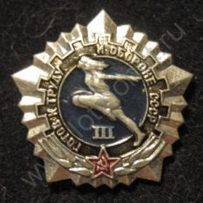
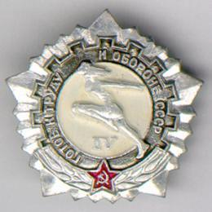
Сдача нормативов подтверждалась специальными серебряными и золотыми значками ГТО.
Те, кто сдавал нормативы в течение нескольких лет, получали значок «Почётный значок ГТО».

Slide 9
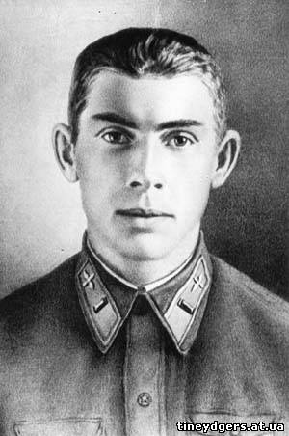
Иван Кожедуб Николай Гастелло

Slide 10
Александр Покрышкин

Slide 11
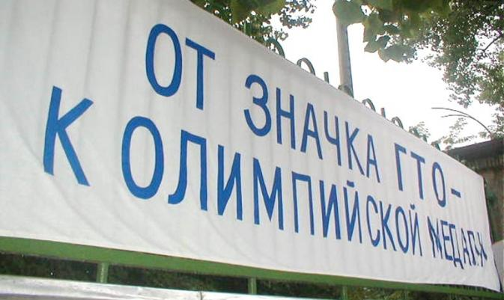
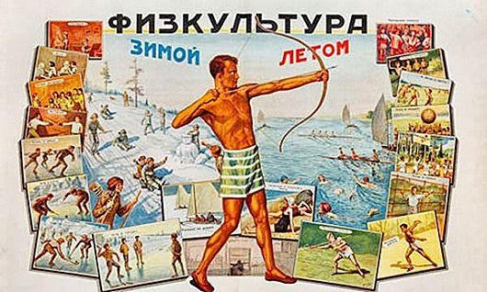
«От значка ГТО – к олимпийской медали!»
Так звучал лозунг, вдохновлявший миллионы советских граждан на ежедневные занятия физкультурой, спортом, утренней гимнастикой.
Получение и дальнейшее ношение значка ГТО было почетным, обеспечивало дорогу в большой спорт.
В былые времена его наличие говорило о том, что перед вами человек, который старается быть гармонично развитой личностью.

Slide 12
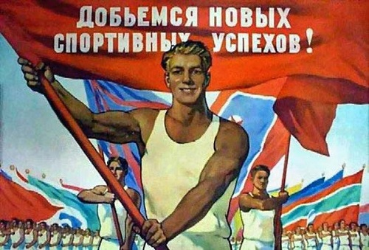
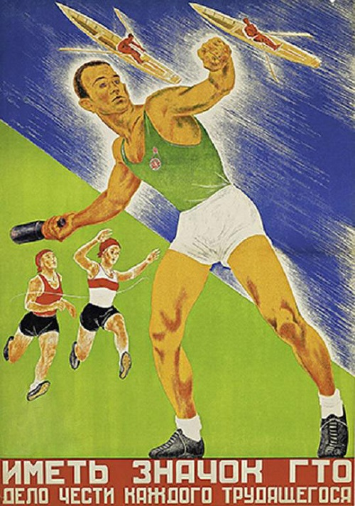
Агитационные плакаты

Slide 13
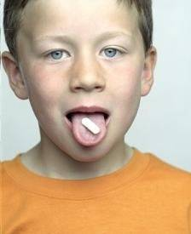
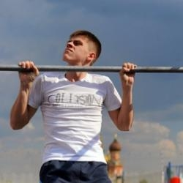
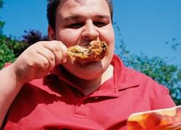
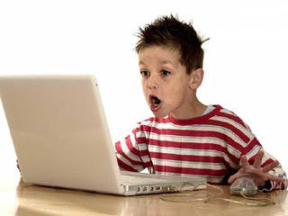
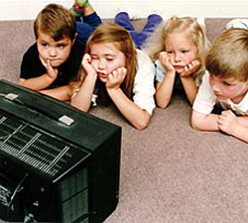
В годы перестройки, после развала Союза, комплекс ГТО был предан забвению, что существенно отразилось на физической подготовке граждан и, в первую очередь, молодежи.

Slide 14
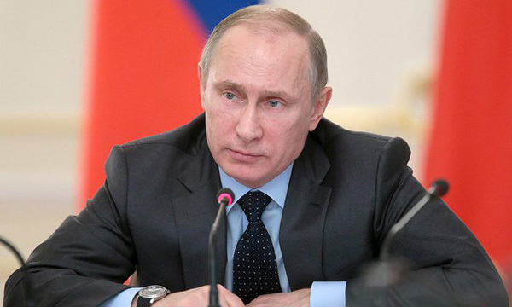
А что сегодня?
По Указу Президента РФ с 1 сентября 2014 года в нашей стране вводится Всероссийский физкультурно-спортивный комплекс «Готов к труду и обороне» (ГТО) для решения проблемы продвижения ценностей здорового образа жизни и укрепления здоровья детей.
В.В.Путин предложил воссоздать систему ГТО в новом формате с современными нормативами.

Slide 17
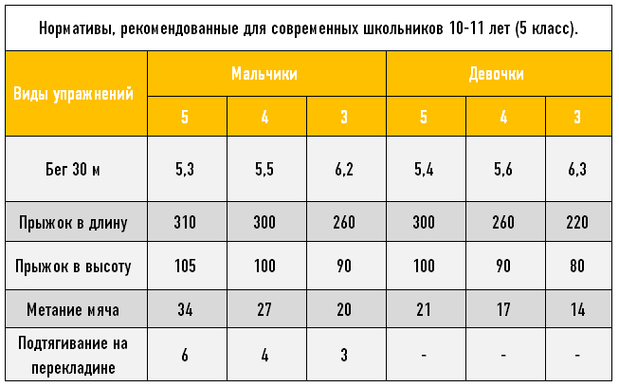

Slide 20
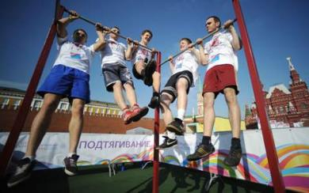
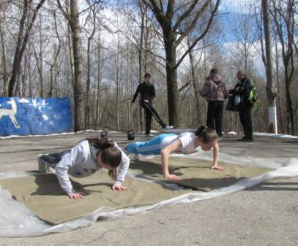
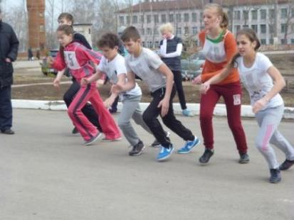
Сдать ГТО совсем непросто,
Ты ловким, сильным должен быть,
Чтоб нормативы победить,
Значок в итоге получить.
Пройдя же все ступени вверх -
Ты будешь верить в свой успех.
И олимпийцем можешь стать,
Медали точно получать.

Slide 21
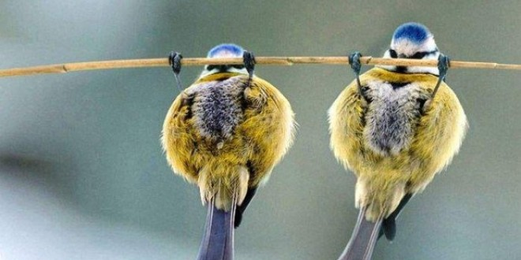
Вперёд, к победам!

